Slide 1
CONFIDENTIAL
NEXT GENERATION AI AGENT
次世代AIエージェント 「Genspark」ご提案
ソースネクスト株式会社 セールスDiv
2026年3月11日更新

Slide 2

AGENDA
本日のアジェンダ
01
Gensparkの概要
02
一部機能ご紹介・デモ
03
セキュリティ / 価格プラン / トライアルについて
04
その他

Slide 3


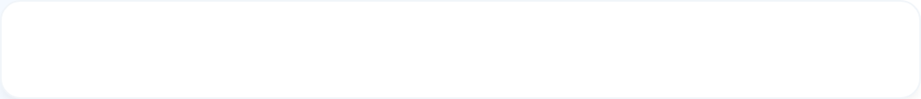





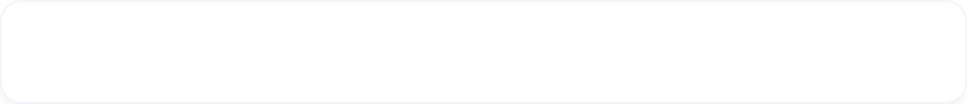





2025年 生成AI激動の1年
2025
日進月歩で進化し続けるAIモデルの乱立
企業担当者の悲鳴
DeepSeek
圧倒的コスパで登場し市場を席巻
「情報を追うだけで精一杯...」
ChatGPT
4o → 5.0 → 5.1 → 5.2 と驚異的な進化速度
次々と新しいモデルが出てきて把握しきれない
Gemini 3 Pro
「導入した瞬間に型落ち...」
Googleが一気に挽回、性能トップクラスへ
全社の方向転換はそう簡単にはできない
Video & Image
SORA2 / NanobananaPro など特化型も進化
「結局どれを使えばいいの？」
選択肢が多すぎて最適解が見つからない
こんな悩みを解決する画期的な最終回答が
Genspark
です。

Slide 4












ワンプロンプトで完結する
「自律型AIオーケストレーション」
Key Point
Gensparkとだけ契約すれば、背後で30種類以上の生成AIが最新版で動くから、
コスパが良く、かつどれが最新かなどに悩む必要はない
「来期のマーケティング戦略について調査し、スライドを作成して」
AI Slides
Web Reader
AI Sheets
Clip Genius
SUPER AGENT
AI Docs
Photo Genius
AI Developer
AI Designer

Slide 5






















































Gensparkで利用可能な最新AIモデル
契約はGensparkだけ。背後で動くこれら全ての最新モデルにアクセス可能です。
AIチャット
クレジット消費なし・無制限
画像生成
クレジット消費ゼロ・無制限
GPT-5.2 NEW
GPT-5.2 Pro
GPT-5.1 Instant
GPT-5.1 Thinking
Nano Banana Pro 2K
Nano Banana
Seedream v4.5
Flux 2
GPT-5.1 Thinking High
o3-pro
Claude Sonnet 4.5
Flux 2 Pro
Z-image Turbo
GPT Image 1.5
Recraft V3
Claude Opus 4.5
Claude Haiku 4.5
Gemini 3 Pro Preview
Ideogram V3
Qwen Image
Gemini 2.5 Pro
Grok4
動画生成
最新モデルすべてにアクセス可能
音声生成
最新モデルすべてにアクセス可能
Gemini Veo 3.1
Sora 2
Kling V2.6
Seedance Pro
Gemini Audio
ElevenLabs
Minimax
Mureka
Lyria2
MiniMax Hailuo-2.3
PixVerse V5
Fal Lipsync V2
Wan V2.5
Hunyuan
Vidu
Runway
最上位モデルへの無制限アクセス(AIチャット/画像生成)
AI Drive 50GBストレージ付与
商用利用可能生成コンテンツ
2026年12月31日まで有効

Slide 6





Why Genspark?
Gensparkの3つの特長
他のAIツールとは一線を画す、統合型ワークスペースの強み
「Super Agent」システム
複数の専門AIエージェントと多数のツールが自律的に協調。
情報収集・分析・資料作成までを一気通貫で完結します。
Multi-Agent
プロフェッショナルなデザイン品質
デザイン知識がなくても、デザイナーが作成したような高品質なレイアウトと配色のプレゼン資料を自動生成します。
Pro Design
マルチモデル最適化 & コスト効率
ChatGPT、Gemini、Claudeなどから最適なモデルを自動選択。1つの契約で複数モデルを利用でき、コストパフォーマンスに優れます。
G
C
A
Auto-Select
特長は2026年1月時点のものです。アップデートにより機能が強化される可能性があります。

Slide 7




Why Enterprise?
企業導入に適した3つの理由
組織での利用に最適化された、安心かつ効率的な環境を提供
強固な
セキュリティ対応
仕事を塊で
任せられる
簡単で
使いやすい
AI学習のオプトアウトが可能、通信・保存時の暗号化など、安全なAI活用を実現します
リサーチ、資料作成からデータ分析までを一気通貫で対応。分断されたタスクを統合し、業務プロセスを劇的に効率化します。
自然言語での指示で誰でも使え、学習コストも最小限。専門知識がなくても、直感的に高度なアウトプットを作成できます。
ISO27001準拠およびGDPR対応済み（2026年1月現在）

Slide 8
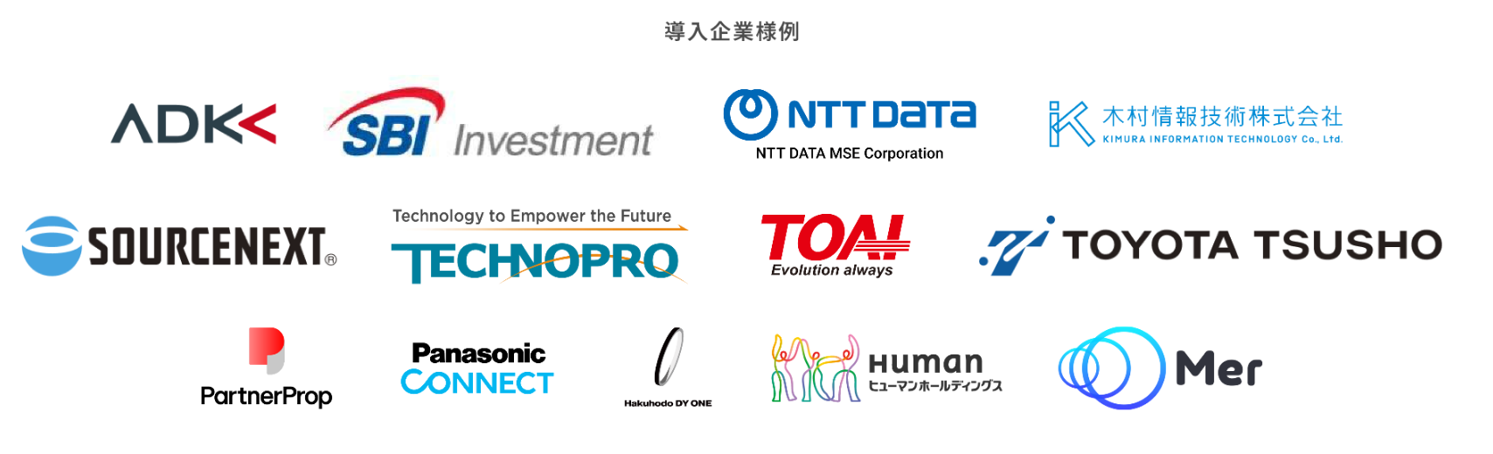
大手企業から中小企業まで
幅広い企業が導入しています

Slide 9

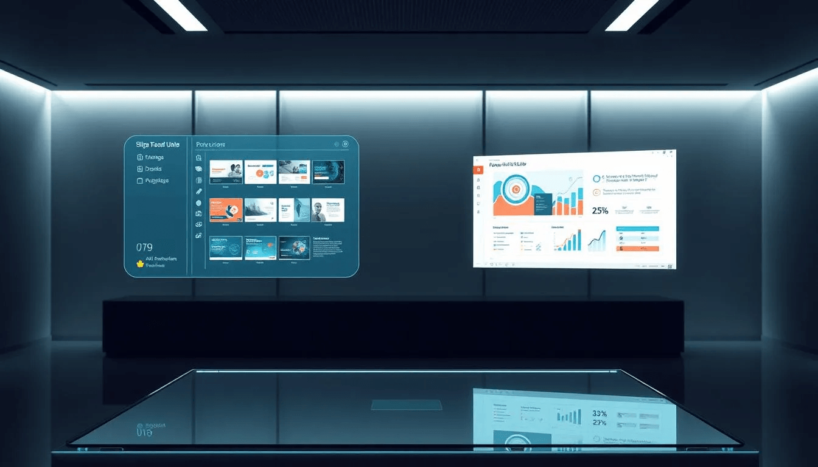



※あくまで機能の一部です
High Speed Generation
FEATURE 01
スライド作成機能
目的やブリーフを入力するだけで、構成案の作成からデザイン適用までをAIが自動化。 短時間でプロフェッショナルな資料を作成します。
自動生成・構成案提示
テーマを入力するだけで、最適な構成案とスライド内容を瞬時に生成します。
要点整理の自動化
長文ドキュメントから要点を抽出し、スライドに適した箇条書きに要約します。
デザイン適用
ブランドトーンに合わせた配色やレイアウトを自動で適用し、統一感を演出します。

Slide 10

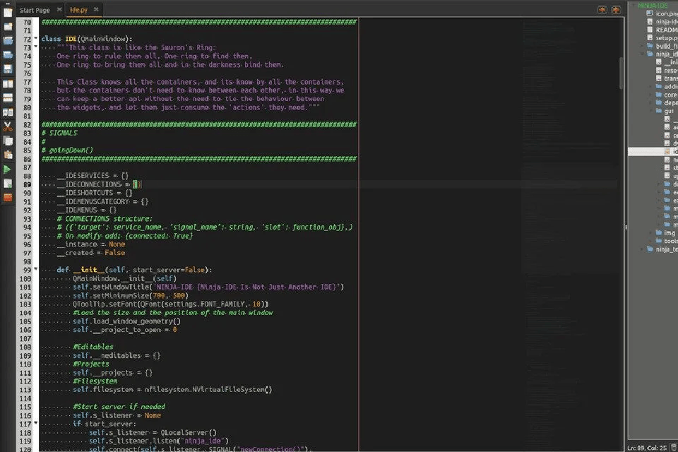



※あくまで機能の一部です
Efficient Coding
FEATURE 02
ノーコード開発
自然言語による指示で、要件に基づいた高品質なコードを即座に生成。プログラム開発の知見が無くてもウェブサイトやシステムの開発が可能です
要件に基づくコード提案
作りたい機能や仕様をテキストで入力するだけで、実行可能なコードブロックを生成・提案します。
実装と改善提案
生成されたコードに対して、パフォーマンス改善やセキュリティ強化のための修正案も提示可能です。
開発効率化の支援
ボイラープレートの削減や単体テストの自動生成により、エンジニアがコアロジックに集中できる環境を作ります。

Slide 11




※あくまで機能の一部です
Unlimited Creativity
FEATURE 03
画像生成機能
テキストプロンプトから高品質な画像を生成し、スライドや資料に必要なビジュアル素材を瞬時に作成します。
テキストから生成
具体的なイメージを文章で入力するだけで、AIが意図を汲み取り高品質な画像を生成します。
クリエイティブ案出し
様々なバリエーションを提案し、新しいアイデアや表現のヒントを提供します。
資料素材の迅速作成
著作権フリーのオリジナル画像をその場で作成でき、素材探しの時間を大幅に短縮します。

Slide 12






















なぜGensparkはセキュアと言えるのか
国際的なセキュリティ認証
エンタープライズ水準のデータ保護
通信時および保存時の暗号化
SOC 2 Type II 認証取得
継続的な運用体制が評価対象
厳格なアクセス制御
ISO/IEC 27001 認証取得
GDPR / HIPAA 対応予定
セキュアなインフラ・監視体制
AI学習の制限
法人向け管理機能 (Teamプラン)
個人プラン
AI学習のオプトアウトが可能
法人(Team)プラン
コネクター接続制御
利用状況の可視化
デフォルトでAI学習オフ
詳しいプライバシーポリシーはこちら
Hub/Project 外部公開制限
SAML SSO 設定

Slide 13












追加のセキュリティ確認が必要な場合
① Trust Center（Vanta）
② Assured 経由での正式問い合わせ
セキュリティチェックシート提出や正式回答が必要な場合
公式Trust Center
https://trust.genspark.ai/
問い合わせフォーム
https://assured.jp/cl/contact
サイトは英語表記です
記載推奨事項
チャットは日本語での質問にもAIが回答します
「Gensparkのセキュリティについて確認したい」と記載いただくことで、スムーズに対応が進みます
セキュリティ資料・各種情報を確認可能

Slide 14




RESULT
Genspark導入企業の成果
生産性向上に役立てられています
約2.5倍
70%削減
90%短縮
業務生産性の引き上げ実感
調査と資料作成時間
初回商談の準備時間
株式会社ADKマーケティング・ソリューションズ
※導入チームの一部署における数値
ヒューマンホールディングス株式会社
株式会社パートナープロップ

Slide 15



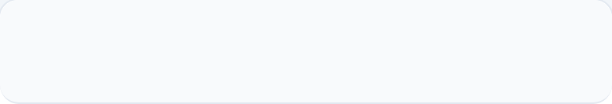













CASE STUDY
活用事例：ソースネクスト株式会社
SOURCENEXT
全社的な生成AI活用による業務プロセス改革
資料作成の効率化
議事録の自動化
業務システム内製化
社内プレゼン資料・企画書
会議記録の完全自動化
現場主導のツール開発
課題
課題
課題
デザイン調整や構成案の作成に多くの時間を取られ、本来注力すべき企画内容の検討時間が不足。残業の原因にもなっていた。
記録係が作成に専念するため議論に参加できず、録音の聞き直し等で会議時間の倍以上の工数が発生。共有も遅延していた。
現場の改善要望に対しシステム部門のリソースが不足。外部委託予算もなく、非効率な手作業が長期間放置されていた。
解決
解決
解決
テーマを投げるだけで構成からスライド生成まで完全自動化。修正もチャット指示のみで即座に反映され、本質的な業務に集中。
発言者識別付きの文字起こしと要約を完全自動化。決定事項やネクストアクションも自動抽出し、会議終了と同時に共有完了。
現場担当者が「作りたいもの」を自然言語で指示し、Pythonツール等を即座に自動生成。開発待ち時間ゼロで業務を効率化。
TIME REDUCTION
EFFICIENCY
BUSINESS SPEED
10
5
UP
時間
分
一人当たり月間削減
1時間かかった作業が5分に
開発待ち時間ゼロへ
※数値は2025年実績に基づく平均値または推計値です

Slide 16





NOTICE
事前共有事項（提供ステータス）
提供形態について
現在は「個人ユーザー向けの有料プラン」の販売から開始することになっております。
法人向けの「Team版」の取扱いは、現在Genspark社との交渉中です。
シリアルコードの仕様
決済・登録フローの注意点
現状、1ユーザーにつき1度しかシリアルコードを使用することができません。
ソースネクストで購入後も、Gensparkサイト側でクレジット入力が必須となります。
今後改修予定
今後改修予定

Slide 17



PRICING
価格プラン（Genspark Plusプラン）
※記載価格はすべて税込です
1年版
SALE
ソースネクスト限定
3年版
個人ユーザー向けスタンダードプラン
長期利用でお得な買い切り型
40,000
100,000
円
円
（税抜 36,364円）
（税抜 90,909円）
製品コード：0000363020
製品コード：0000362900
3年分まとめて購入できるのはここだけ
すべての生成AI機能を利用可能
1年版のすべての機能
最新モデルへのアクセス
更新の手間なしで3年間利用可能
長期的なコスト固定化
製品ページURL:
https://www.sourcenext.com/product/genspark/

Slide 18
PRICING
価格プラン（Genspark Teamプラン）
※記載価格はすべて税込です
SALE
Teamプラン
法人向けスタンダードプラン
5,280
円/月
（税抜 4,800円）
製品コード：現在調整中
Genspark Plusプランで使えるすべての機能
ユーザー管理、利用状況のモニタリング等の管理機能
標準でAI学習がオプトアウト
製品ページURL:
https://www.sourcenext.com/product/genspark/

Slide 19
PRICING
Team版の取り扱いについて
従来の個人向け「Plus 版」に加え、組織での一括管理や高度なセキュリティを実現する「Team 版」の提供を2026年4月以降に開始いたします。
項目 | Plus 版（個人向け） | Team 版（法人・チーム向け）
価格 | 1年版 40,000円（税込） 3年版 100,000円（税込） | 5,280円（税込）/月/ユーザー
クレジット | 10,000 クレジット／月 | 12,000 クレジット／月
主な対象 | プロフェッショナル、個人事業主 | 2名以上のチーム・企業（最大150名）
管理機能 | 個人設定のみ | 管理者機能あり（ユーザー管理・権限設定、他下記のセキュリティ設定が可能）
セキュリティ | 法人向け高度セキュリティ | 法人向け高度セキュリティ・SSO/SAML 対応・外部システム連携の制御、 強制的なAI学習オプトアウト設定
お支払い | 請求書払い可 ※請求書払いに対応していますが、サービス利用開始時に クレジットカード登録が必要になります | 請求書払い可
※価格は、2026/2/19時点の価格となります。

Slide 20
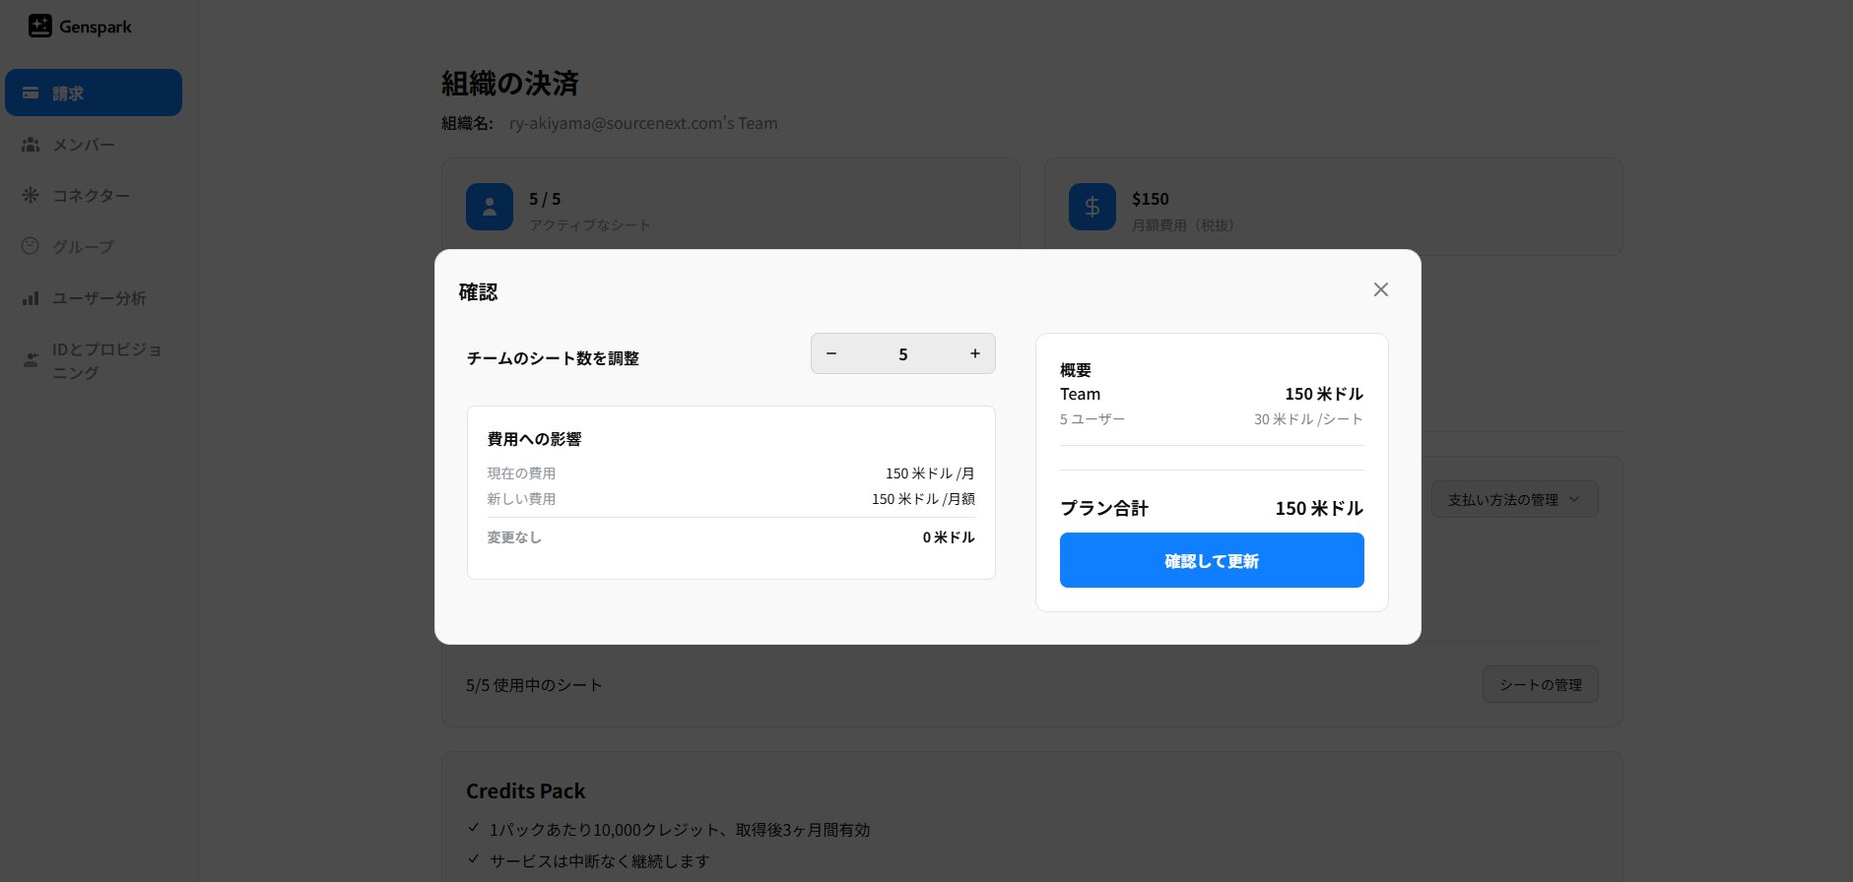
Team
Team版機能について①請求管理

Slide 21
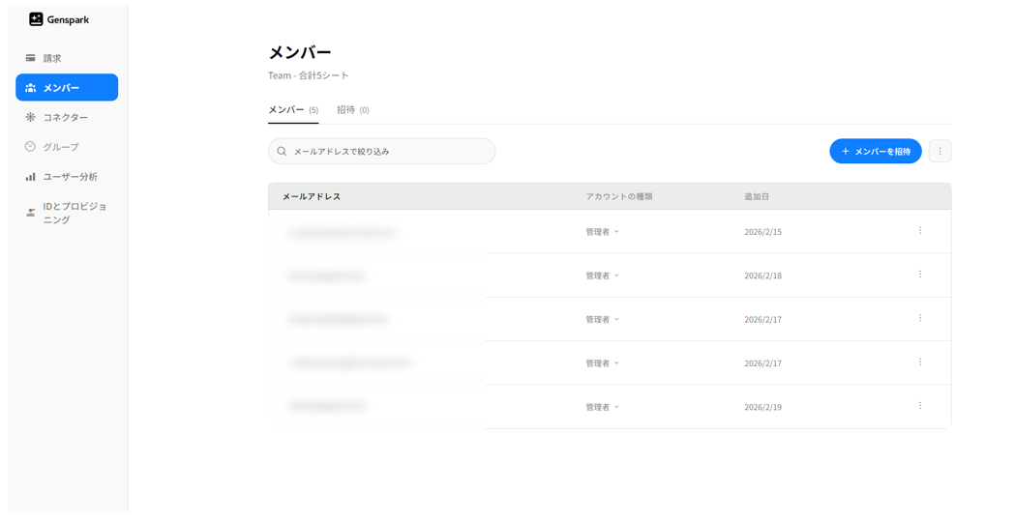
Team
Team版機能について②メンバー管理

Slide 22
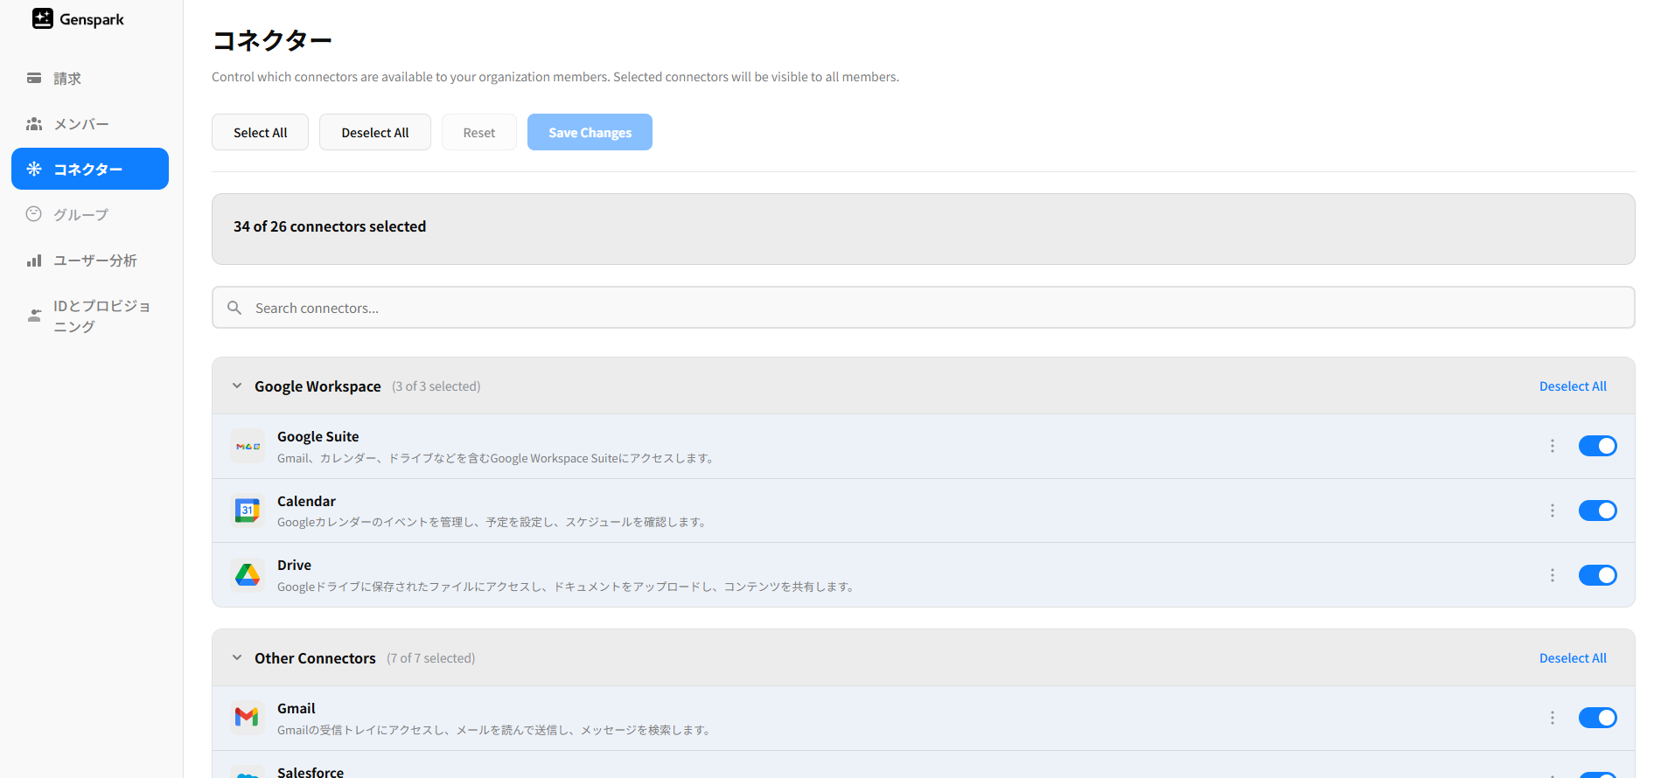
Team
Team版機能について③外部システム連携管理

Slide 23
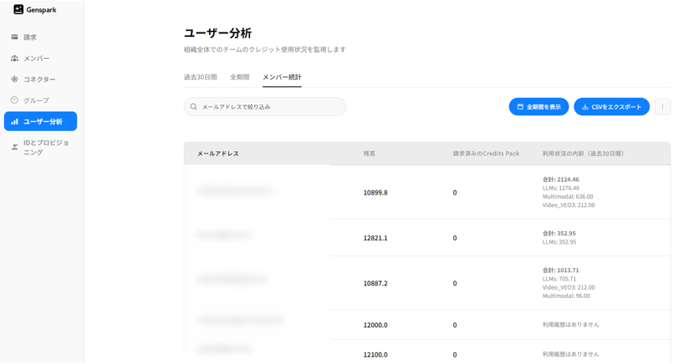
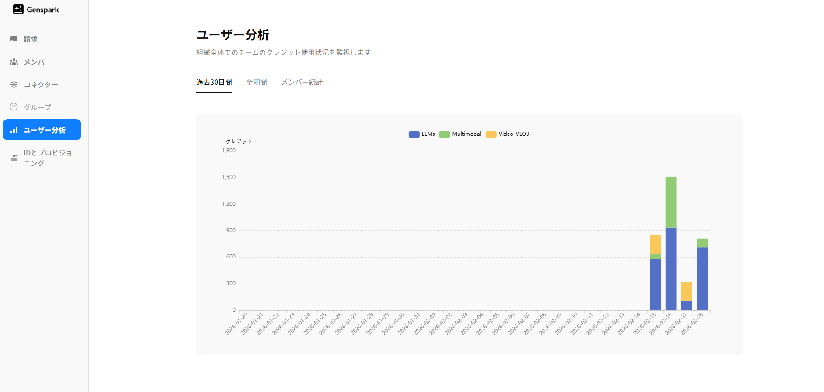
Team
Team版機能について④ユーザー分析

Slide 24
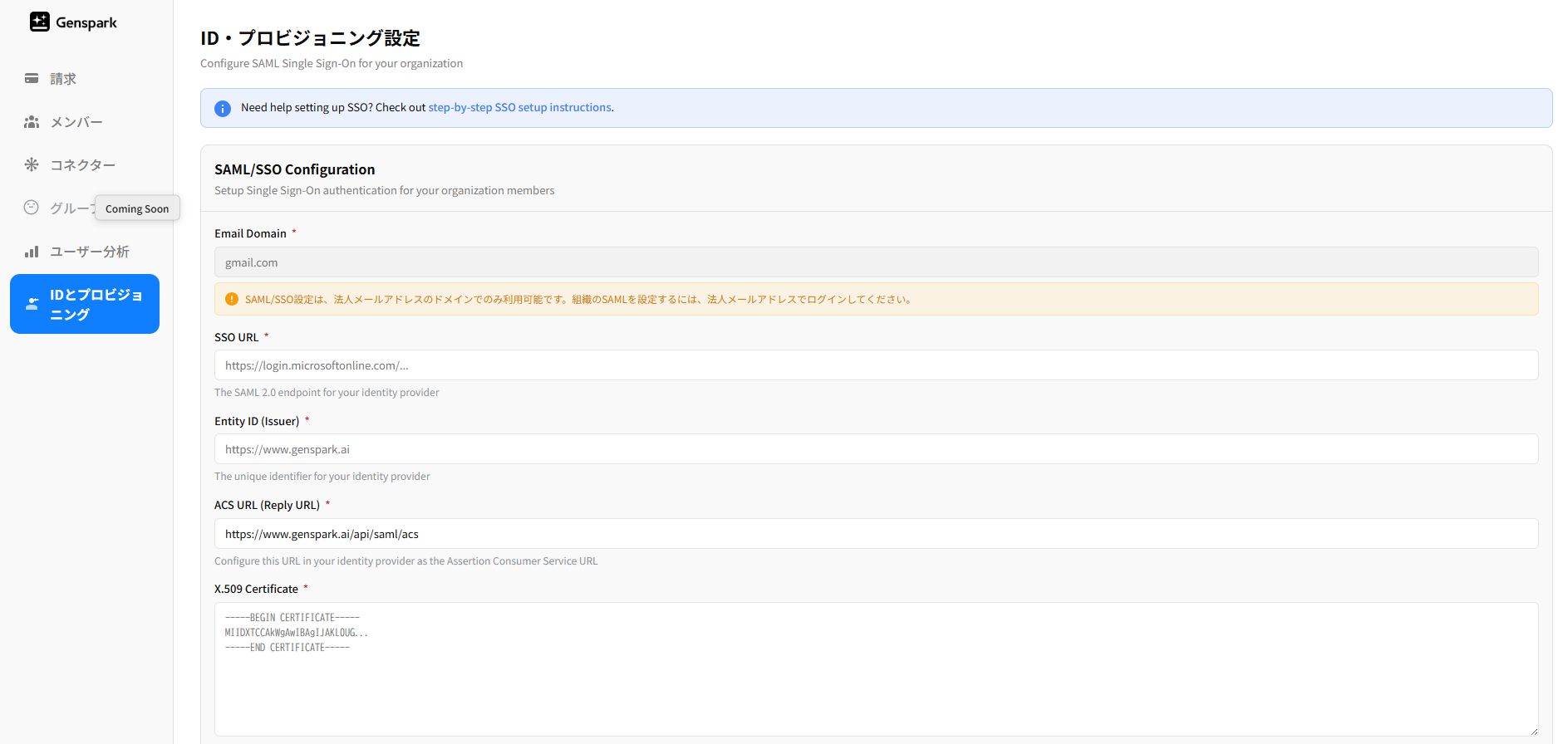
Team
Team版機能について⑤SSO/SAML設定

Slide 25
OTHERS
よくある質問
Q：トライアル利用はできますか？
トライアルは現在ご用意しておりませんが、1000クレジットを無料でご提供することが可能です
ソースネクスト担当者（genspark@sourcenext.com）までお問合せください
Q：Genspark公式サイトとソースネクストからの購入で差はありますか？
機能差はありません。ソースネクストからの購入であれば、
円払いが可能・請求書払いが可能・3年版が割引価格で購入可能、ソースネクストのサポート受付が可能となります
Q：Teamプランはいつから購入できますか？
2026年4月より販売開始予定です。今しばらくお待ちください
製品ページURL:
https://www.sourcenext.com/product/genspark/

Slide 26
OTHERS
よくある質問
Q：プロンプトで入力した内容はAI学習に利用されませんか？
Plusプランであればユーザー設定でAI学習のオプトアウトが可能です
TeamプランであればデフォルトでAI学習がオプトアウトされた状態になりますのでご安心ください
Q：セキュリティチェックシートの対応は可能ですか？
公式Trust Center（https://trust.genspark.ai/）をご確認ください。
Assured社による対応も可能ですので「Gensparkのセキュリティを確認したい」旨お問合せください
https://assured.jp/cl/contact
Q：各機能での消費クレジットの目安を教えて下さい
明確な基準はありませんが、おおよそ各機能1回のプロンプトの実行で100～300クレジット程度が
消費されます。
製品ページURL:
https://www.sourcenext.com/product/genspark/

Slide 27
OTHERS
よくある質問
Q：他の生成AIとは何が異なるのですか？
GeminiやGPTなど、複数の有名なAIモデルが組み込まれたサービスであり、タスクに合わせて
Gensparkが自動で最適なAIモデルを組み合わせることで、高品質なアウトプットが仕上がります
Q：導入後の定着支援・研修のようなサービスは無いですか？
現在はございませんが、ただいま検討中となります。
製品ページURL:
https://www.sourcenext.com/product/genspark/

Slide 28



2026年2月データ
インタラクション使用時間とクレジット価格表
機能カテゴリ / モデル | FREE | PLUS | TEAM | CREDITS PACK
スーパーエージェント
クレジットの消費量は、会話の長さ、ツールの使用状況、モデルの複雑さによって異なります
エージェント機能
ディープリサーチ
~1 / 日
~50 / 月
~60 / 月
~50
データ検索
~1 / 日
~50 / 月
~60 / 月
~50
ファクトチェック
~1 / 日
~40 / 月
~48 / 月
~40
画像生成
Flux Ultra
~4 / 日
~400 / 月
~480 / 月
~400
Qwen Image
~12 / 日
~1111 / 月
~1333 / 月
~1111
Recraft V3
~6 / 日
~588 / 月
~706 / 月
~588
Nano Banana
~5 / 日
~500 / 月
~600 / 月
~500
Seedream V4
~5 / 日
~500 / 月
~600 / 月
~500
Ideogram V3
~5 / 日
~435 / 月
~522 / 月
~435
Imagen 4
~4 / 日
~400 / 月
~480 / 月
~400
GPT Image
~2 / 日
~133 / 月
~160 / 月
~133
※ Credits Packは10,000クレジットの都度払いプラン。回数は目安であり、実際は消費クレジット量に依存します。

Slide 29

2026年2月データ
インタラクション使用時間とクレジット価格表
機能カテゴリ / モデル | FREE | PLUS | TEAM | CREDITS PACK
ビデオ生成 (5秒)
Vidu
~2 / 日
~120 / 月
~144 / 月
~120
Seedance Lite
~2 / 日
~111 / 月
~133 / 月
~111
PixVerse V5
~1 / 日
~100 / 月
~120 / 月
~100
MiniMax Hailuo-02
~1 / 日
~88 / 月
~106 / 月
~88
Wan V2.2
-
~60 / 月
~72 / 月
~60
Kling V2.5 Turbo Pro
-
~57 / 月
~68 / 月
~57
Sora 2
-
~40 / 月
~48 / 月
~40
Veo 3 Fast
~1 / 日
~71 / 月
~85 / 月
~71
Runway Gen4 Turbo
-
~33 / 月
~40 / 月
~33
※ Credits Packは10,000クレジットの都度払いプラン。回数は目安であり、実際は消費クレジット量に依存します。

